Slide 1
基于.Net的咨询业项目流程管理系统研究
院 系： 软件学院
专 业： 软件工程
姓 名： 王昊
学 号： 073053133
指导教师： 徐迎晓

Slide 2
论文提纲
1、问题提出的背景
2、开发系统的基础
3、系统的需求分析
4、系统的总体设计
5、系统的详细设计及实现
6、结论及展望

Slide 3
问题提出的背景
咨询业项目流程管理系统的现状
a. 种类繁多
b. 功能独特
c. 小而多
咨询业项目流程管理系统存在的问题
a. 兼容性差
b. 无通用开发模板
c. 对该方面的研究较少

Slide 4
开发系统的基础
.Net 2.0
a. ASP.Net 2.0
b. ADO.Net 2.0
AJAX
Enterprise Library

Slide 5
系统的需求分析
咨询业项目流程的特征
a. 独特性
b. 阶段性
c. 跨越性
d. 多样性
系统功能分析
a. 项目流程管理功能
b. 项目搜索功能
c. 系统管理功能
系统环境分析

Slide 6
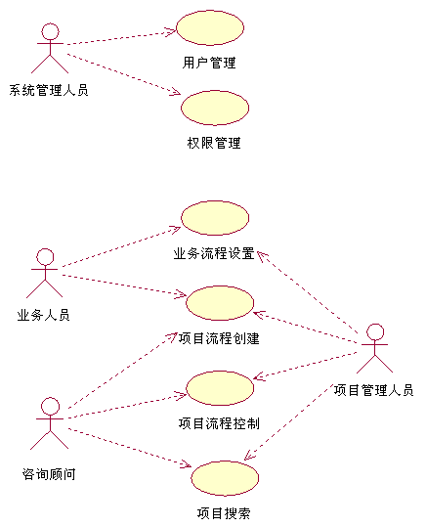
系统的需求分析
系统功能性需求用例图

Slide 7
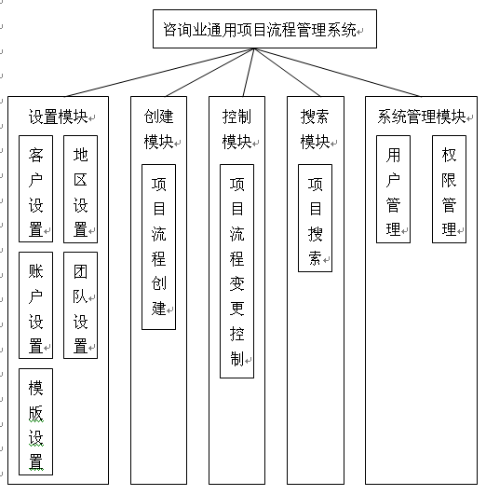
系统的总体设计
系统业务模块的总体设计

Slide 8
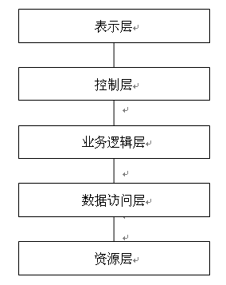
系统的总体设计
系统架构的总体设计

Slide 9
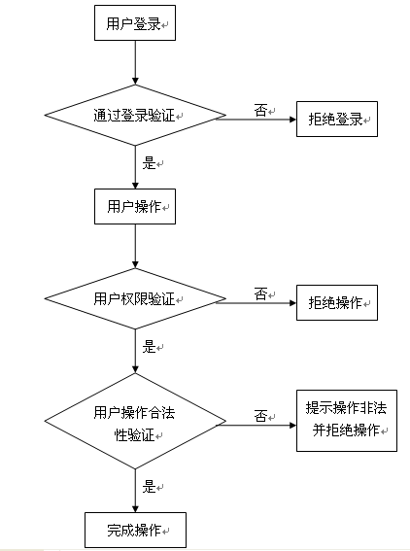
系统的总体设计
系统流程的总体设计

Slide 10
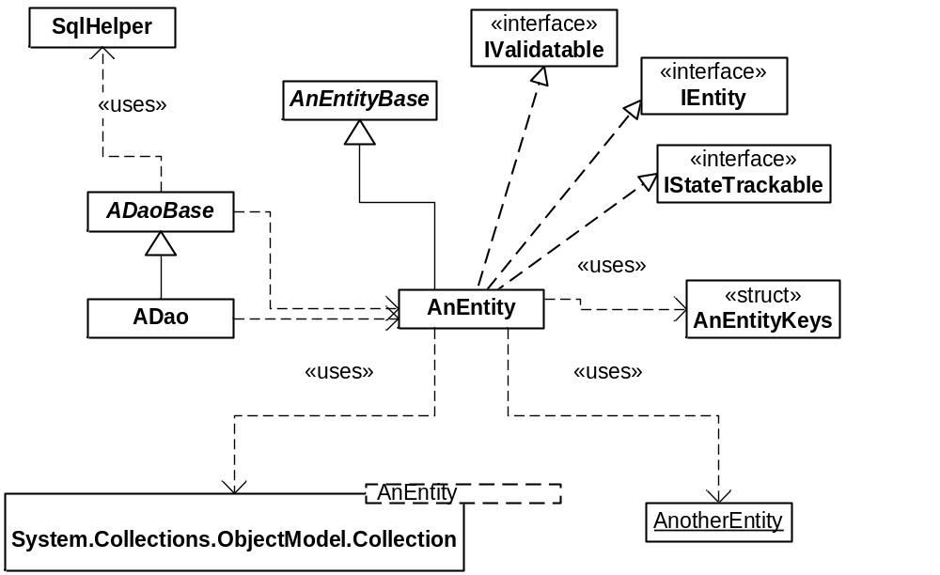
系统的详细设计及实现
数据访问层的详细设计

Slide 11
系统的详细设计及实现
数据访问层的详细设计
a. DAO类和Entity类
b. 复杂查询(FindByContex, DaoContext)

Slide 12
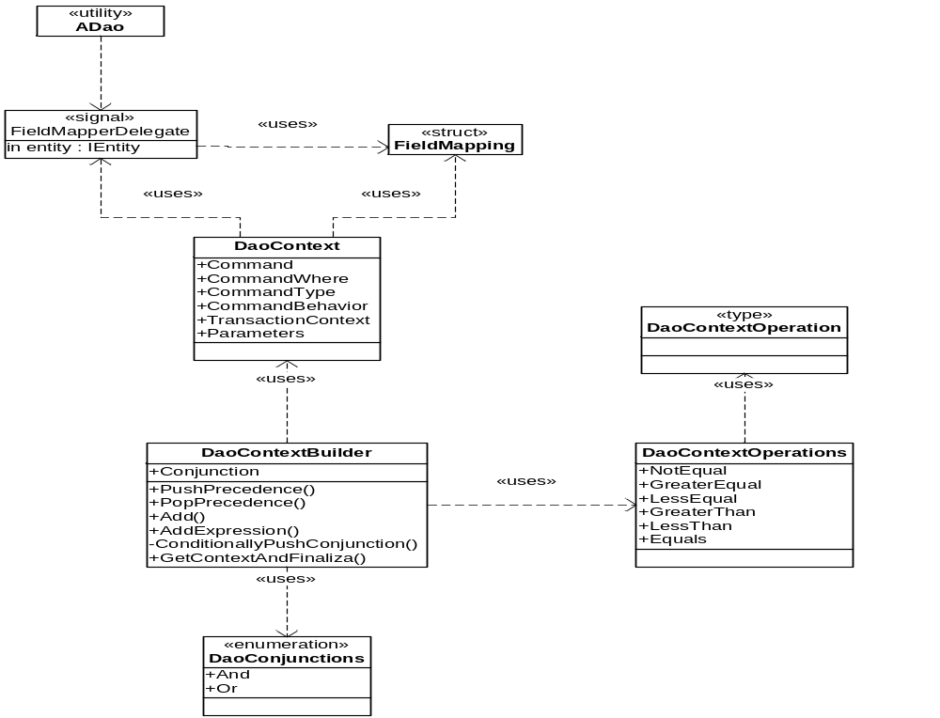
系统的详细设计及实现
复杂查询

Slide 13
系统的详细设计及实现
系统业务模块详细设计
a. 设置模块
b. 创建模块
c. 控制模块
d. 搜索模块
e. 系统管理模块

Slide 14
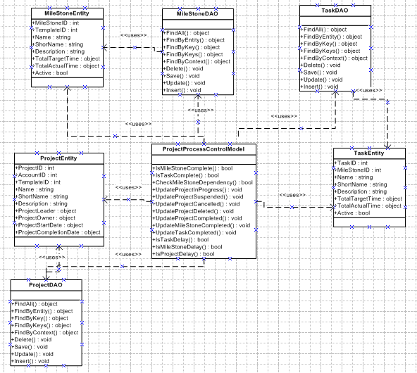
系统的详细设计及实现
控制模块业务逻辑封装类设计图

Slide 15
系统的详细设计及实现
模版设置的实现
a. 模版设置的流程
b. 模版设置表结构的实现
c. 模版设置页面的实现
权限管理的实现
权限验证的实现
a. 页面层的权限验证
b. 事件层的权限验证

Slide 16
结论及展望
业务层
技术层
应用前景

Slide 17
谢 谢！

